Slide 1
Проверим домашнее задание следующим образом:
замените целые корни уравнений, которые вы решили дома 1)5x²-18x+16=0; 2)8x²+x-75=0; 3)4x²+7x+3=0; 4)x²-x-56=0; 5)x²-x-1=0 на соответствующие буквы и отгадайте фамилию ученого, французского математика.
И | Н | В | Т | Е
3 | 1 | 2 | 8 | -1

Slide 2
Теорема Виета
Цели и задачи:
«открыть» теорему Виета, доказать ее и научиться применять при решении задач различной сложности

Slide 3
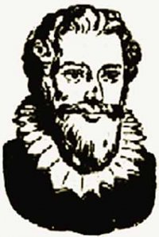
Историческая справка.
Франсуа Виет (1540-1603) — французский математик. Разработал почти всю элементарную алгебру. Известна теорема Виета. Виет ввел буквенные обозначения для коэффициентов в уравнениях.
Франсуа Виет — замечательный французский математик, положивший начало алгебре как науке о преобразовании выражений, о решении уравнений в общем виде, создатель буквенного исчисления.

Slide 4
Гимнастика для глаз
1. Вертикальные движения глаз вверх – вниз.
2. Горизонтальное движение вправо – влево.
3. Вращение глазами по часовой стрелке и против часовой стрелки.
4. Закрыть глаза и представить по очереди цвета радуги как можно отчётливее.
5. Глазами нарисовать кривую, изображающую бесконечность, несколько раз, сначала в одном, затем в другом направлении.

Slide 5
Домашнее задание
п.24, разобрать доказательство теоремы Виета и теоремы, обратной теореме Виета, составить 3 квадратных уравнения, зная их корни, №584, 585, 597

Slide 6
Итог урока
Чем данный урок был полезен для вас?
Что нового вы открыли на уроке?
Полностью ли вы использовали свои возможности?

